Slide 1
Data Analysis for Optimal Configuration
AIHA Intern 2023 NPU
Dongbeom Son / Wonbin Seo / Sumin Lee
bumin35@hanyang.ac.kr / kkyou123@hanyang.ac.kr / slbiog3025@hanyang.ac.kr
2023 aiha-intern

Slide 2
Table of Contents
Hardware Structure & Data Flow
Variables
  Tile length [t]
  Tile row [r]
  PE set [s]
Net Table for VGG16 and ResNet50
Prerequisites
Optimal Configuration Table per Layer
Configuration Analysis
Correlation between Best Configuration and Other Layers
Resnet50 optimal configuration
Conclusion

Slide 3
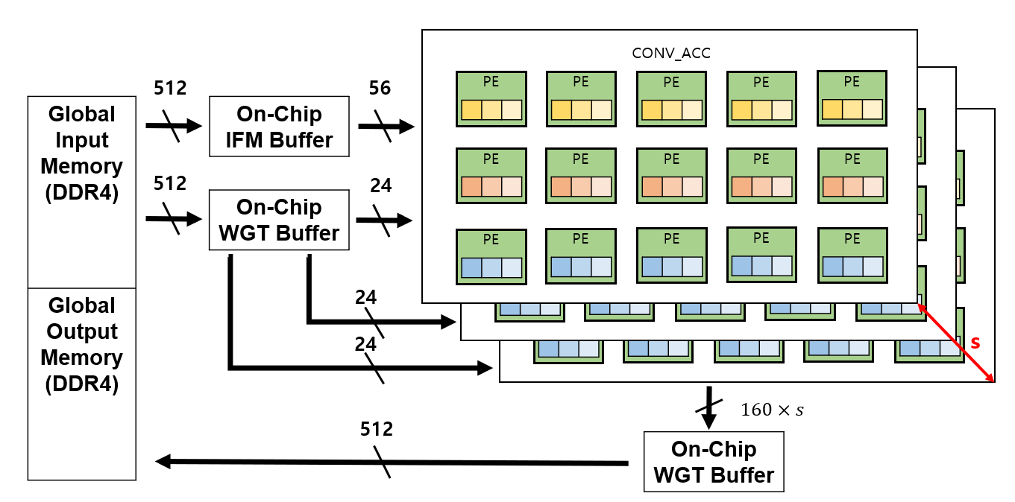
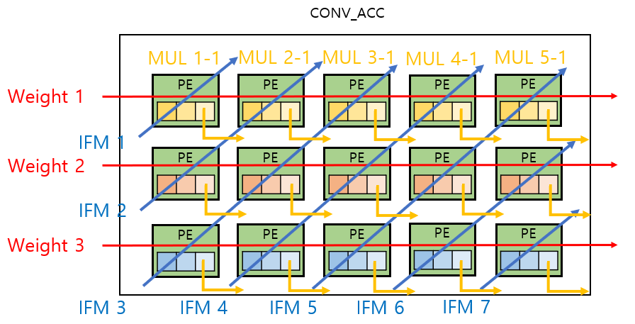
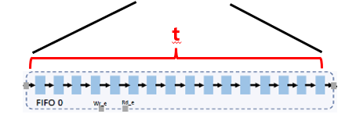
Hardware Structure & Data Flow
r

Slide 4
Variables
Tile length [t]
  Tile의 column과 관련이 있으며, PE 개수와는 무관하며, PE의 FIFO depth와 관련됨
  t 값의 증가는 on-chip memory usage를 증가시키나, tile 크기가 늘어나 전체 tile 크기가 감소하여 초기 weight load를 위한 overhead 감소
  t 값이 작을 때 s 값을 키우는 데 wgt 요구량이 증가하기 때문에 한계 존재
  t 값이 일정 값 이상일 경우, wgt buffer initialization overhead (ov = 2)를 줄이는 효과가 있음
  t 값은 input usage를 줄이는 역할을 수행 즉, global memory간 communication을 줄이는 local buffer의 수를 의미
  t값은 layer에 대해 나누어 떨어지면서 input interface가 underutilize 되지 않는 크기까지 키워야 한다

Slide 5
Variables
Tile row [r]
  Tile의 row와 직접적인 관련이 있으며, input usage와 직접적인 연관이 있다
  r 값이 증가하면 PE 개수가 증가하여 한 번에 처리할 수 있는 data가 증가, input/output memory usage를 증가
  r 값의 크기를 제한하는 것은 input bandwidth와 output width이다
  t 값의 증가는 r 값의 증가로 인한 input bandwidth problem을 해결할 수 없다
  r값은 layer에 대해 나누어 떨어지면서, input bandwidth stall되지 않는 가능한한 가장 큰 값을 설정해야 한다

Slide 6
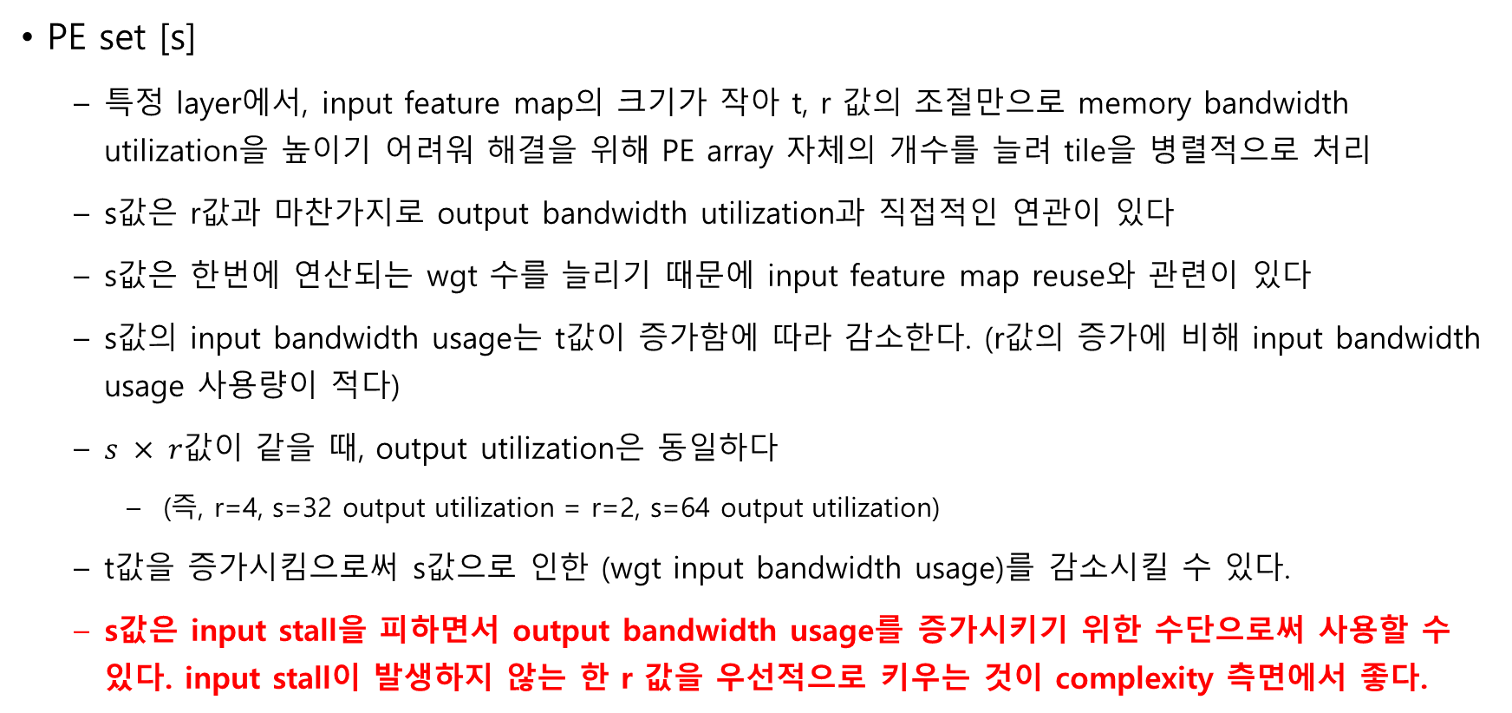
Variables
PE set [s]
  특정 layer에서, input feature map의 크기가 작아 t, r 값의 조절만으로 memory bandwidth utilization을 높이기 어려워 해결을 위해 PE array 자체의 개수를 늘려 tile을 병렬적으로 처리
  s값은 r값과 마찬가지로 output bandwidth utilization과 직접적인 연관이 있다
  s값은 한번에 연산되는 wgt 수를 늘리기 때문에 input feature map reuse와 관련이 있다
  s값의 input bandwidth usage는 t값이 증가함에 따라 감소한다. (r값의 증가에 비해 input bandwidth usage 사용량이 적다)
  $s × r$값이 같을 때, output utilization은 동일하다
    (즉, r=4, s=32 output utilization = r=2, s=64 output utilization)
  t값을 증가시킴으로써 s값으로 인한 (wgt input bandwidth usage)를 감소시킬 수 있다.
  s값은 input stall을 피하면서 output bandwidth usage를 증가시키기 위한 수단으로써 사용할 수 있다. input stall이 발생하지 않는 한 r 값을 우선적으로 키우는 것이 complexity 측면에서 좋다.

Slide 7
Net Table for VGG16 and ResNet50
Network | Layer | width | Input ch. | Output ch.
VGG16 | CONV_V1 | 224 | 64 | 64
 | CONV_V2 | 224 | 64 | 128
 | CONV_V3 | 112 | 128 | 128
 | CONV_V4 | 112 | 128 | 256
 | CONV_V5 | 56 | 256 | 256
 | CONV_V6 | 56 | 256 | 512
 | CONV_V7 | 28 | 512 | 512
 | CONV_V8 | 14 | 512 | 512
Resnet50 | CONV_R1 | 56 | 64 | 64
 | CONV_R2 | 28 | 128 | 128
 | CONV_R3 | 14 | 256 | 256
 | CONV_R4 | 7 | 512 | 512

Slide 8
Prerequisites
모든 configuration은 PE utilization (pe_util) * Output utilization (o_util) * Output utilization 값을 기준으로 선정
  PE 개수를 늘려 output utilization을 극대화 (latency의 감소)하는 것이 목표
  다만, 극단적으로 PE utilization이 낮으면 곤란하기 때문에 PE utilization을 기준에 포함
Configuration Table은 layer 별로 input/output bandwidth를 조절하였을 경우, 변화를 살펴보고 이를 통한 각각의 parameter들의 성질을 얘기해 볼 수 있음
  input/output = 85%, input/output = 70%, input = 85%, output = 65%
  i/o = 85%, i/o = 70%의 두 가지 경우, bandwidth 감소 시 optimal configuration의 변화를 보여주기 위함
  i = 85%, o = 65% 의 경우 실험적으로 얻은 bandwidth utilization이기 때문에 삽입

Slide 9

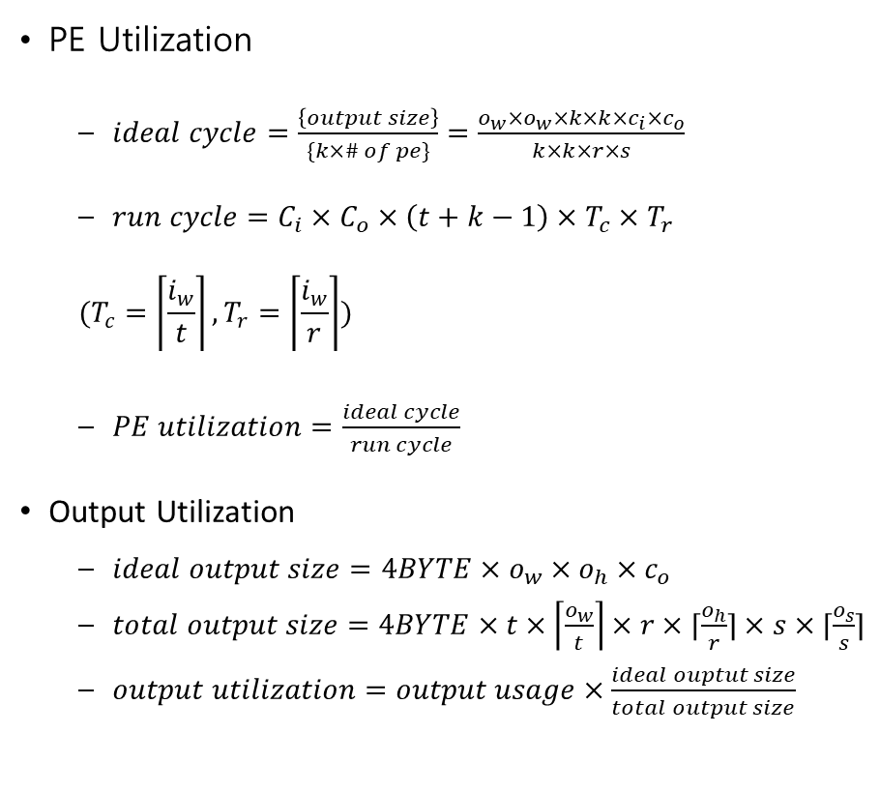
Prerequisites
PE Utilization
  $ideal cycle=\frac{\left\{output size\right\}}{\{k×\# of pe\}}=\frac{o_{w}×o_{w}×k×k×c_{i}×c_{o}}{k×k×r×s}$
  $run cycle=C_{i}×C_{o}×\left(t+k−1\right)×T_{c}×T_{r}$
  $$(T_{c}=\left\lceil \frac{i_{w}}{t}\right\rceil , T_{r}=\left\lceil \frac{i_{w}}{r}\right\rceil )$$
  $PE utilization=\frac{ideal cycle}{run cycle}$
Output Utilization
  $ideal output size=4BYTE×o_{w}×o_{h}×c_{o}$
  $total output size=4BYTE×t×\left\lceil \frac{o_{w}}{t}\right\rceil ×r×⌈\frac{o_{h}}{r}⌉×s×⌈\frac{o_{s}}{s}⌉$
  $output utilization=output usage×\frac{ideal ouptut size}{total output size}$
Input Usage
  $input usage=\left(IFM usage+WGT usage\right)=$
  $$IF_CLK×\left[\left(r+2\right)+s×\frac{k^{2}}{t+overhead}\right]$$
Output Usage
  $output usage=IF_CLK×\frac{4×t×r×s}{\left(t+overhead\right)×c_{i}\left[i\right]}$

Slide 10
Optimal Configuration Table per Layer
1. Input/Output bandwidth utilization = 85%, overhead = 2
Layer | CONV_V1 | CONV_V2 | CONV_V3 | CONV_V4 | CONV_V5 | CONV_V6 | CONV_V7 | CONV_V8 | CONV_R1 | CONV_R2 | CONV_R3 | CONV_R4
opt. config (t, r, s) | (112,28,32) | (112,28,32) | (112,28,64) | (112,28,64) | (56,28,128) | (56,28,128) | (28,28,256) | (14,14,64) | (56,28,32) | (28,28,64) | (14,14,64) | (7,7,64)
Latency | 236123 | 472245 | 118062 | 236123 | 59392 | 118784 | 60311 | 65536 | 14848 | 7680 | 16384 | 49469
pe_util. | 97.14% | 97.14% | 97.14% | 97.14% | 96.55% | 96.55% | 47.54% | 87.50% | 96.55% | 93.33% | 87.50% | 57.96%
o_util. | 100.00% | 100.00% | 100.00% | 100.00% | 99.39% | 99.39% | 48.94% | 11.26% | 99.39% | 96.08% | 22.52% | 3.73%
pe_util. * o_util. | 97.14% | 97.14% | 97.14% | 97.14% | 95.96% | 95.96% | 23.27% | 9.85% | 95.96% | 89.67% | 19.70% | 2.16%
input_usage | 59.12% | 59.12% | 63.71% | 63.71% | 91.66% | 91.66% | 100.00% | 95.59% | 64.27% | 90.44% | 95.59% | 100.00%
output_usage | 100.00% | 100.00% | 100.00% | 100.00% | 99.39% | 99.39% | 48.94% | 11.26% | 99.39% | 96.08% | 22.52% | 3.73%

Slide 11
Optimal Configuration Table per Layer
2. Input/Output bandwidth utilization = 70%, overhead = 2
Layer | CONV_V1 | CONV_V2 | CONV_V3 | CONV_V4 | CONV_V5 | CONV_V6 | CONV_V7 | CONV_V8 | CONV_R1 | CONV_R2 | CONV_R3 | CONV_R4
opt. config (t, r, s) | (112,23,32) | (112,23,32) | (112,23,64) | (112,23,64) | (56,28,128) | (56,28,128) | (28,28,256) | (14,14,64) | (14,28,32) | (28,28,64) | (14,14,64) | (7,7,32)
Latency | 294400 | 588800 | 147200 | 294400 | 71680 | 143360 | 73235 | 76069 | 17920 | 8960 | 19018 | 73728
pe_util. | 94.85% | 94.85% | 94.85% | 94.85% | 80.00% | 80.00% | 39.15% | 75.38% | 80.00% | 80.00% | 75.38% | 77.78%
o_util. | 97.39% | 97.39% | 97.39% | 97.39% | 100.00% | 100.00% | 48.94% | 11.78% | 100.00% | 100.00% | 23.56% | 3.04%
pe_util. * o_util. | 92.38% | 92.38% | 92.38% | 92.38% | 95.96% | 95.96% | 19.16% | 8.88% | 80.00% | 80.00% | 17.76% | 2.36%
input_usage | 60.91% | 60.91% | 66.50% | 66.50% | 92.22% | 92.22% | 100.00% | 100.00% | 97.96% | 94.13% | 100.00% | 91.52%
output_usage | 100.00% | 100.00% | 100.00% | 100.00% | 100.00% | 100.00% | 48.94% | 11.78% | 100.00% | 100.00% | 23.56% | 3.04%

Slide 12
Optimal Configuration Table per Layer
3. Input bandwidth utilization = 85%, Output bandwidth utilization = 65%, overhead = 2
Layer | CONV_V1 | CONV_V2 | CONV_V3 | CONV_V4 | CONV_V5 | CONV_V6 | CONV_V7 | CONV_V8 | CONV_R1 | CONV_R2 | CONV_R3 | CONV_R4
opt. config (t, r, s) | (28,45,16) | (28,45,16) | (28,23,64) | (28,23,64) | (56,56,64) | (56,56,64) | (28,28,256) | (14,14,64) | (14,28,32) | (28,28,64) | (14,14,64) | (7,7,64)
Latency | 310154 | 620308 | 158524 | 317047 | 77194 | 154388 | 60311 | 65536 | 19299 | 9650 | 16384 | 49469
pe_util. | 92.03% | 92.03% | 88.08% | 88.08% | 74.29% | 74.29% | 47.54% | 87.50% | 74.28% | 74.28% | 87.50% | 57.96%
o_util. | 99.56% | 99.56% | 97.39% | 97.39% | 100.00% | 100.00% | 64.00% | 14.72% | 100.00% | 100.00% | 29.45% | 4.88%
pe_util. * o_util. | 91.62% | 91.62% | 85.78% | 85.78% | 74.29% | 74.29% | 30.42% | 12.88% | 74.28% | 74.28% | 25.77% | 2.83%
input_usage | 94.31% | 94.31% | 78.73% | 78.73% | 96.08% | 96.08% | 100.00% | 95.59% | 74.91% | 71.98% | 95.59% | 100.00%
output_usage | 100.00% | 100.00% | 100.00% | 100.00% | 100.00% | 100.00% | 64.00% | 14.72% | 100.00% | 100.00% | 29.45% | 4.88%

Slide 13
Configuration Analysis
상위 Layer (CONV_V1 ~ V6/CONV_R1, 2)의 경우, t의 값을 output width만큼 늘릴 수 있음 → 높은 t 값을 바탕으로 input usage를 낮추는 것이 가능하지만, input usage를 전부 활용하지 못할 경우 t 값의 증가가 의미 없을 수 있음
  t 값의 증가는 data reuse를 높여 input bandwidth usage를 줄이는 것이 목표
  얻은 input usage는 r, s 값의 증가를 통해 input feature map과 weight를 요구, 확보한 input usage를 사용

Slide 14
Configuration Analysis
하위 Layer (CONV_V7, 8/CONV_R3, 4)의 경우 t의 최댓값이 제한되어 있어 r, s 값을 늘리는데 제약이 있음
  r, s값은 모두 output utilization을 향상시키기 위해 증가시켜야 하는 값으로, 두 값 모두 output utilization 의 증가 측면에서 동일한 효과를 가지나, r 값의 증가가 input usage를 더욱 요구하는 대신, area 측면에서 장점이 있다
  s 값의 증가가 r 값의 증가에 비해 input usage 증가량이 낮기 때문에 하위 Layer에서의 s 값 증가가 중요하다

Slide 15
Configuration Analysis
왜 CONV_V7, 8의 utilization이 현저히 떨어지는가?
  t 값을 높임으로써 wgt data reuse를 높여 usage를 줄일 수 있으나, t의 값이 output width보다 커지면 PE underutilization이 발생해 t값을 키울 수 없음
  CONV_V7의 경우 output width = 28이고 configuration에서 최대의 t 값을 사용하고 있어 더 이상 t를 키울 수 없음
  r 값을 s로 대체하여 input feature map에 대한 reuse를 높을 수 있으나, CONV_V7의 경우 이미 s 값을 최댓값인 256으로 사용하고 있기 때문에 불가능
  →즉, CONV_V7, V8은 모두 input stall을 해결하지 못해 utilization이 떨어지는 것으로 알 수 있음

Slide 16
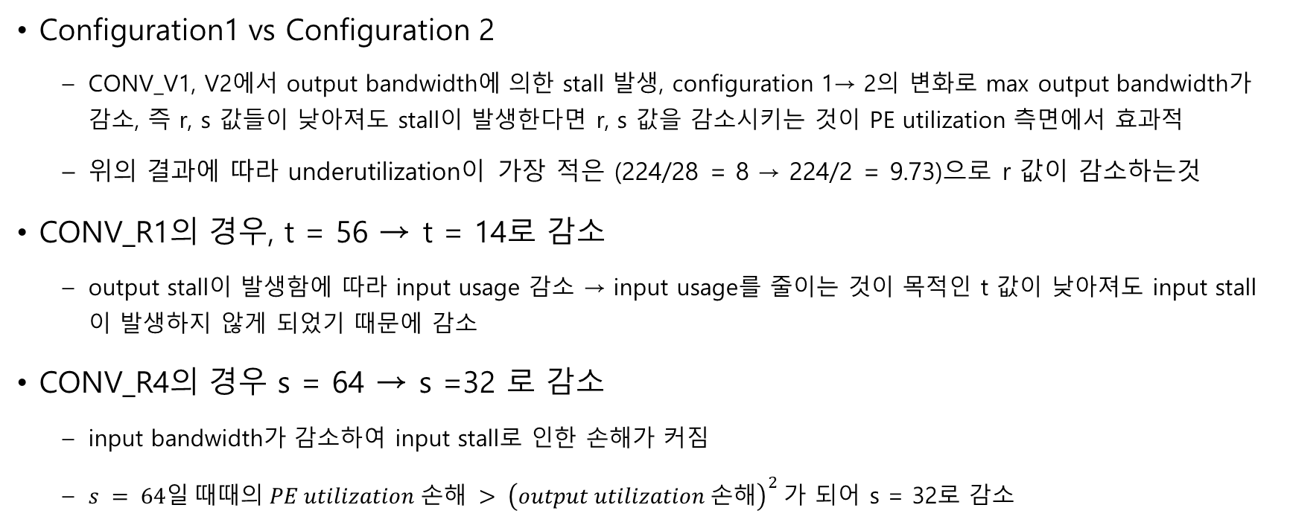
Configuration Analysis
Configuration1 vs Configuration 2
  CONV_V1, V2에서 output bandwidth에 의한 stall 발생, configuration 1→ 2의 변화로 max output bandwidth가 감소, 즉 r, s 값들이 낮아져도 stall이 발생한다면 r, s 값을 감소시키는 것이 PE utilization 측면에서 효과적
  위의 결과에 따라 underutilization이 가장 적은 (224/28 = 8 → 224/2 = 9.73)으로 r 값이 감소하는것
CONV_R1의 경우, t = 56 → t = 14로 감소
  output stall이 발생함에 따라 input usage 감소 → input usage를 줄이는 것이 목적인 t 값이 낮아져도 input stall 이 발생하지 않게 되었기 때문에 감소
CONV_R4의 경우 s = 64 → s =32 로 감소
  input bandwidth가 감소하여 input stall로 인한 손해가 커짐
  $s = 64일 때때의 PE utilization 손해 > {\left(output utilization 손해\right)}^{2}$가 되어 s = 32로 감소

Slide 17
Correlation between Best Configuration and Other Layers
VGG16의 pe_util * o_util = 41.46%
ResNet50의 pe_util * o_util = 17*39%
Layer | CONV_V1 | CONV_V2 | CONV_V3 | CONV_V4 | CONV_V5 | CONV_V6 | CONV_V7 | CONV_V8 | CONV_R1 | CONV_R2 | CONV_R3 | CONV_R4
opt. config (t, r, s) | (14,14,64) | (14,14,64) | (14,14,64) | (14,14,64) | (14,14,64) | (14,14,64) | (14,14,64) | (14,14,64) | (14,14,64) | (14,14,64) | (14,14,64) | (14,14,64)
pe_util. | 74.29% | 74.29% | 87.50% | 87.50% | 87.50% | 87.50% | 87.50% | 87.50% | 74.28% | 87.50% | 87.50% | 21.88%
o_util. | 100% | 100% | 58.89% | 58.89% | 29.45% | 14.72% | 14.72% | 14.72% | 100.00% | 58.89% | 29.45% | 3.68%
input_usage | 81.15% | 81.15% | 95.59% | 95.59% | 95.59% | 95.59% | 95.59% | 95.59% | 81.15% | 95.59% | 95.59% | 95.59%
output_usage | 100.00% | 100.00% | 58.89% | 58.89% | 29.45% | 14.72% | 14.72% | 14.72% | 100.00% | 58.89% | 29.45% | 3.68%

Slide 18
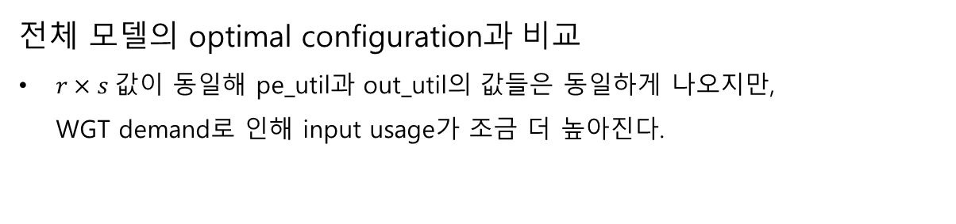
Resnet50 optimal configuration
전체 모델의 optimal configuration과 비교
$r×s$값이 동일해 pe_util과 out_util의 값들은 동일하게 나오지만, WGT demand로 인해 input usage가 조금 더 높아진다.
Layer | CONV_R1 | CONV_R1
opt. config | (14,28,32) | (14,14,64)
pe_util. | 74.28% | 74.28%
o_util. | 100.00% | 100%
pe_util. * o_util. | 74.28% | 74.28%
input_usage | 74.91% | 81.15%
output_usage | 100.00% | 100%

Slide 19
Resnet50 optimal configuration
Layer | CONV_R2 | CONV_R2
opt. config | (28,28,64) | (14,14,64)
pe_util. | 74.28% | 87.5%
o_util. | 100.00% | 58.89%
pe_util. * o_util. | 74.28% | 51.52%
input_usage | 71.98% | 95.59%
output_usage | 100.00% | 58.89
전체 모델의 optimal configuration과 비교
r 값이 절반으로 줄어들어서 pe_util은 증가하지만 out_util이 확연히 떨어진다.
t 값이 절반으로 줄기때문에 wgt_demand가 늘어서 input_usage가 증가한다.

Slide 20
Resnet50 optimal configuration
Layer | CONV_R3 | CONV_R3
opt. config | (14,14,64) | (14,14,64)
pe_util. | 87.50% | 87.50%
o_util. | 29.45% | 29.45%
pe_util. * o_util. | 25.77% | 25.77%
input_usage | 95.59% | 95.59%
output_usage | 29.45% | 29.45%
전체 모델의 optimal configuration과 비교
Configuration 구성이 동일하다

Slide 21
Resnet50 optimal configuration
Layer | CONV_R4 | CONV_R4
opt. config | (7,7,64) | (14,14,64)
pe_util. | 57.96% | 21.88%
o_util. | 4.88% | 3.68%
pe_util. * o_util. | 2.83% | 0.805%
input_usage | 100.00% | 95.59%
output_usage | 4.88% | 14.72%
전체 모델의 optimal configuration과 비교
t, r 값이 width보다 커져서 pe_overhead가 발생해 pe_util이 크게 감소한다

Slide 22
Conclusion
모든 Layer에서 동작 가능한 utilization을 얻기 위해서는 마지막 layer의 값을 중심으로 고려해야 한다
  마지막 Layer의 utilization이 가장 떨어지기 때문인데, 이는 t, r 값이 ow보다 커져 underutilization이 발생하기 때문이다
  따라서 마지막 Layer (CONV_R4)에서 최대 utilization을 가지는 configuration을 best optimal configuration으로 설정한다
Best optimal configuration이 (14, 14, 64)인 이유
  Optimal configuration 의 CONV_R4를 보면 (7, 7 64)로 되어 있는 모습을 볼 수 있지만, 이 configuration 은 utilization 의 증가량이 매우 미비함
    Configuration 을 (7, 7, 64)로 기준을 잡으면 t 값이 7까지 떨어지게 되는데, 이 경우 Weight Feature Map의 reuse가 떨어지게 되고, 더 많은 input data를 요구하기 때문에 Input Feature Map 사용량이 늘어나게 된다
    물론 (14, 14, 64) configuration 에서도 input stall (input usage > 95%)이 발생하게 되나, t 값을 7까지 내리면 Accelerator에 stall이 발생하여 output utilization 이 매우 미비하게 오르는 것을 알 수 있다
    → (Layer output width < t, r이 되면 underutilization 발생)
PE array의 구조로 인한 underutilization 값 보다 Memory bandwidth stall로 인한 underutilization의 값이 더 크기 때문에 best optimal configuration 을 (14, 14, 64)로 결정한다

